Slide 1
PHÒNG GIÁO DỤC VÀ ĐÀO TẠO ỨNG HÒA
TRƯỜNG THCS ĐỘI BÌNH
NHIỆT LIỆT CHÀO MỪNG CÁC THẦY CÔ GIÁO VÀ EM HỌC SINH!
MÔN NGỮ VĂN 8
GIÁO VIÊN:KIỀU THỊ MINH THÚY

Slide 2
Bài 3: LỜI SÔNG NÚI
Nam quốc sơn hà

Slide 3
I. ĐỌC-TÌM HIỂU CHUNG

Slide 4
1. Tác giả
Hiện chưa rõ tác giả
Tương truyền của Lý Thường Kiệt (1019 – 1105)

Slide 5
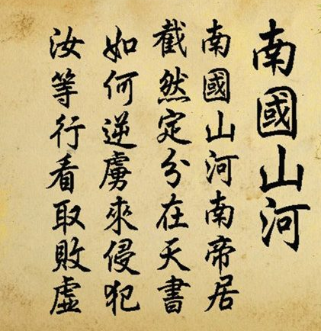
2. Tác phẩm
Đọc và tìm hiểu chú thích
- Văn tự: chữ Hán

Slide 6
2. Tác phẩm
Đọc: giọng đanh thép, hào hùng
PHIÊN ÂM
Nam quốc sơn hà Nam đế cư
Tiệt nhiên định phận tại thiên thư
Như hà nghịch lỗ lai xâm phạm
Nhữ đẳng hành khan thủ bại hư.
DỊCH THƠ
Sông núi nước Nam, vua Nam ngự
Vằng vặc sách trời chia xứ sở
Giặc dữ cớ sao phạm đến đây
Chúng mày nhất định phải tan vỡ.

Slide 7
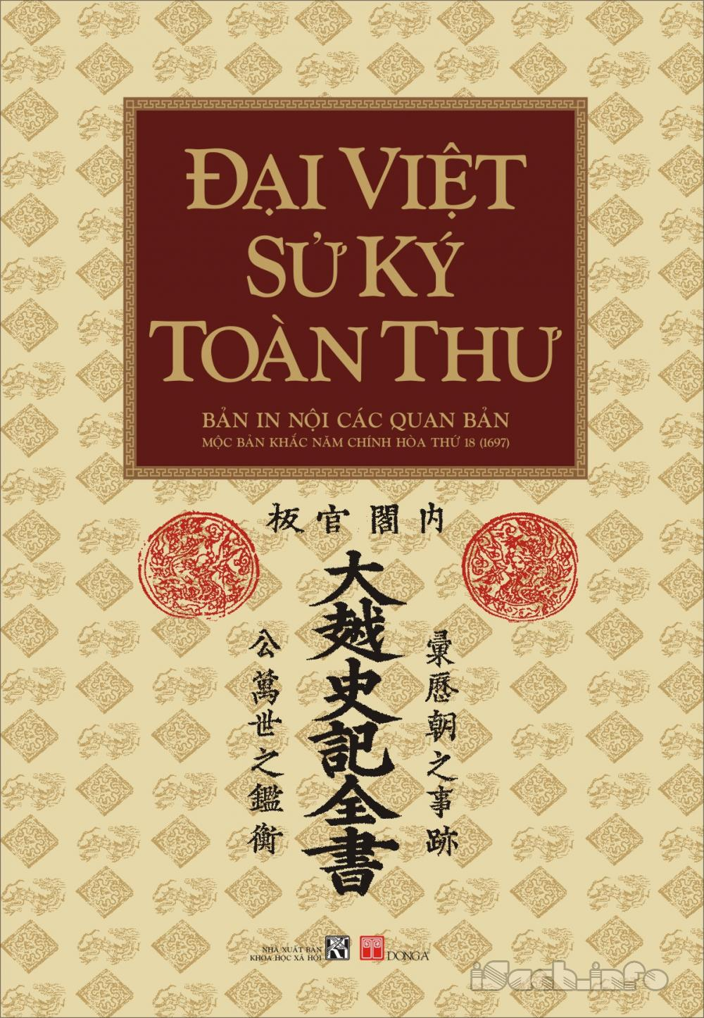
HOÀN CẢNH LỊCH SỬ GẮN LIỀN VỚI TÁC PHẨM
Theo sách “Đại Việt sử kí toàn thư”, khi Lý Thường Kiệt chặn đánh quân Tống bên sông Như Nguyệt năm 1076, bài thơ đã vang lên trong đền thờ hai vị thần bên sông là Trương Hống và Trương Hát. Sau đó quân Tống thảm bại đúng như lời trong bài thơ.
Notes:
Giáo án của Thảo Nguyên 0979818956

Slide 8
- Thể thơ: Thất ngôn tứ tuyệt
PHIÊN ÂM
Nam quốc sơn hà Nam đế cư
Tiệt nhiên định phận tại thiên thư
Như hà nghịch lỗ lai xâm phạm
Nhữ đẳng hành khan thủ bại hư.
+ Gồm: 4 câu, mỗi câu 7 chữ
+ Gieo vẫn chân cuối các câu 1,2,4 hoặc 2,4
+ Đối thanh bằng – trắc ở tiếng thứ 4 với tiếng thứ 2 và 6
+ Kết cấu: Khai – Thừa – Chuyển – Hợp
T
B
T
B
T
B
B
T
B
T
B
T

Slide 9
- Bố cục: Hai phần
TÁC PHẨM
+ Hai câu đầu: Khẳng định quyền độc lập tự chủ
+ Hai câu sau: Ý chí quyết tâm bảo vệ chủ quyền.

Slide 10
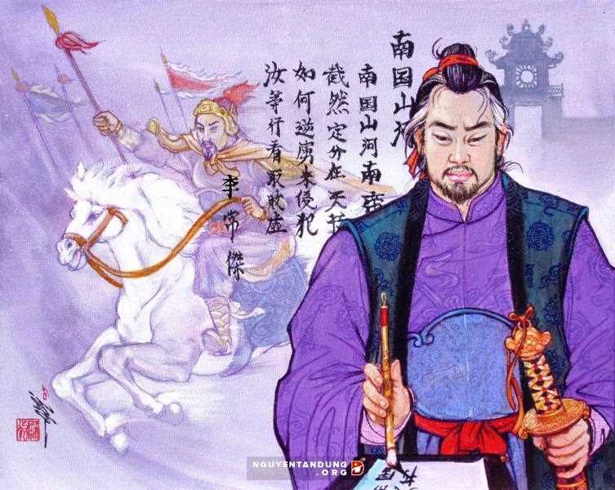
II. ĐỌC - TÌM HIỂU CHI TIẾT
Notes:
Giáo án của Thảo Nguyên 0979818956

Slide 11
1. Hai câu thơ đầu
Nam quốc sơn hà Nam đế cư
Tiệt nhiên định phận tại thiên thư
Sông núi nước Nam, vua Nam ở
Giới phận đó đã được định rõ ràng ở sách trời
Sông núi nước Nam vua Nam ngự
Vằng vặc sách trời chia xứ sở

Slide 12
EM HÃY ĐỌC KĨ CÂU THƠ ĐẦU TIÊN VÀ CHO BIẾT: NHỮNG
TỪ NÀO MANG HÀM Ý KHẲNG ĐỊNH CHỦ QUYỀN LÃNH THỔ,
CHỦ QUYỀN DÂN TỘC RÕ NÉT NHẤT?

Slide 13
Nam quốc sơn hà Nam đế cư
Quốc: nước -> Nam quốc: Nước Nam
Mỗi quốc gia đều có tên riêng.
Nam quốc: ngụ ý phân biệt rõ ràng với Bắc quốc

Slide 14
Nam quốc sơn hà Nam đế cư
Đế:vua-> Nam đế: Vua nước Nam
Vua: đại diện cho quốc gia.
Nam đế: ngụ ý vua Nam sánh ngang vua Bắc
Nam quốc sơn hà Nam đế cư: sông núi nước Nam là nơi ở ( nhà )của vua Nam. Nghĩa là vua Nam là chủ nước Nam.-> chủ quyền lãnh thổ.

Slide 15
Năm 938 Ngô Quyền giành lại độc lập và xưng vương mà không hề được nhà Hán công nhận. Lý Công Uẩn lên ngôi năm 1009, một năm sau triều đình nhà Tống phong cho ngài làm An Nam quận vương và gọi nước ta là An Nam quận. (Cho đến vua thứ sáu nhà Lý – Lý Anh Tông (1138-1175) đều bị Hoàng đế Trung Hoa gọi là An Nam quận vương. Chỉ một năm trước khi qua đời, năm 1174, Lý Anh Tông mới được Trung Hoa thừa nhận là An Nam quốc vương và nước ta từ đó mới chính thức được công nhận là một “quốc”).
Cơ sở thứ nhất: chữ “quốc”
=> NAM QUỐC NGANG HÀNG VỚI BẮC QUỐC
ĐẠI CỒ VIỆT NGANG HÀNG VỚI ĐẠI TỐNG
- Nam quốc: nước Nam
->Vùng sông núi phía Nam là một nước chứ không phải một quận huyện của Trung Hoa-> Khẳng định ý thức độc lập chủ quyền của một dân tộc.

Slide 16
Ngày xưa, tước “vương” được dùng để chỉ một ông vua quản lý một quốc gia độc lập (đời Hạ, Thương, Chu đều xưng vương). Tần Thủy Hoàng thu phục thiên hạ, tự xưng “hoàng đế” và dùng tước “vương” để phong cho các chư hầu thần phục.
Lý Bôn khi thành lập nước Vạn Xuân đã tự xưng là Lý Nam Đế, không chịu thuần phục làm chư hầu, bất chấp việc không được triều đại phong kiến phương Bắc khi đó chấp nhận, chống lại quan niệm cho rằng chỉ có một hoàng đế Trung Quốc duy nhất thống trị khắp thế gian này.
Cơ sở thứ hai: chữ “đế”
=> NAM ĐẾ NGANG HÀNG VỚI BẮC ĐẾ
VUA NƯỚC ĐẠI CỒ VIỆT NGANG HÀNG VỚI VUA NƯỚC ĐẠI TỐNG
- Nam đế: Chứng tỏ nước Nam là có vua, có chủ, có quốc chủ.

Slide 17
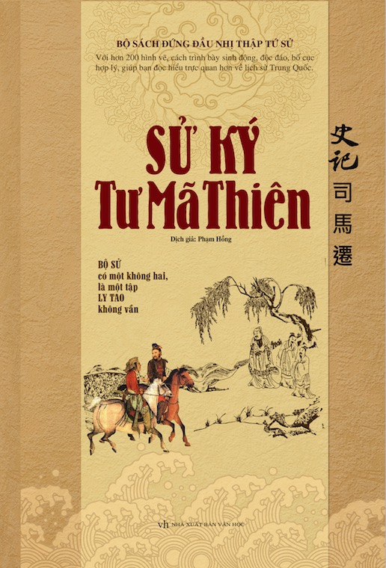
Cơ sở thứ ba: chữ “thiên thư”
Theo Sử ký của Tư Mã Thiên thì từ thời Xuân thu chiến quốc, các nhà chiêm tinh cổ đại đã phát hiện ra việc mỗi khu vực dưới mặt đất (mỗi quốc gia) đều ứng với các tinh phận trên bầu trời. Người xưa đã dựa vào vị trí các ngôi sao để phân chia và xác định ranh giới các khu vực tương ứng trên mặt đất, họ mượn tên sao để chỉ tên đất.
Theo đó, nước Việt ta thuộc địa phận sao Dực và sao Chẩn.
=> CƠ SỞ VỮNG CHẮC, LINH THIÊNG, ĐÁNG TIN CẬY CỦA NGƯỜI XƯA
=> Khẳng định ranh giới nước Nam đã được phân định rõ ràng hợp với đạo trời - đất, thuận với lòng người.

Slide 18
Ngoài hàm ý khẳng định chủ quyền lãnh thổ, theo em câu thơ đầu tiên còn hàm ý gì khác?
Nam quốc sơn hà Nam đế cư: thể hiện thái độ tự hào, niềm tự tôn dân tộc. Nước Nam được khẳng định là một quốc gia độc lập có lãnh thổ riêng “sông núi”, có chủ quyền “đế”.

Slide 19
TUYÊN NGÔN ĐỘC LẬP
QUỐC
ĐẾ
THIÊN THƯ
Hai câu thơ đầu khẳng định độc lập tự chủ của dân tộc ta.

Slide 20
2. Hai câu thơ sau
Như hà nghịch lỗ lai xâm phạm
Nhữ đẳng hành khan thủ bại hư
Cớ sao kẻ thù lại dám đến xâm phạm
Chúng mày nhất định sẽ nhìn thấy việc chuốc lấy bại vong
Cớ sao giặc dữ phạm đến đây
Chúng mày nhất định phải tan vỡ

Slide 21
Như hà nghịch lỗ lai xâm phạm.
+ Như hà – cớ sao: Từ hỏi cho thấy sự phi lí không thể chấp nhận được.
→ Câu hỏi tu từ: Hỏi để khẳng định, tố cáo bản chất ngông cuồng, không có đạo lí của bọn phong kiến phương Bắc (nhà Tống) đã bao đời ỷ mạnh, cậy lớn để làm càn.
+ Nghịch lỗ - lũ giặc: Cách gọi tỏ sự khinh bỉ bởi chúng làm trái đạo trời, phạm vào những điều thiêng liêng đã ghi trong sách trời.
➔ Tội lỗi rõ ràng, không thể chối cãi: kẻ cầm đầu lũ xâm phạm nước ta là “nghịch tử” , kẻ thừa lệnh “nghịch tử” đi xâm lược nước khác là “nghịch tặc”. Cả hai đều tội đáng chết. => Thái độ căm phẫn khi vạch tội rất rõ ràng.
Notes:
Giáo án của Thảo Nguyên 0979818956

Slide 22
Nhìn thấy, chính mắt chứng kiến
Tan tành không còn gì
Nhữ đẳng hành khan thủ bại hư.
Chuốc lấy
+ Chỉ rõ: quân giặc sẽ phải chính mắt chứng kiến việc thất bại tan tành do bọn chúng tự gây ra, rồi tự chuốc lấy
+ Nhịp thơ 2/2/3: Nhanh, mạnh, dứt khoát
→ Thể hiện sự phẫn nộ + khẳng định.
➔ Lời răn trong câu thơ cuối còn giáo dục mỗi người dân ý thức kiên quyết bảo vệ chủ quyền đất nước, không cho phép bất cứ kẻ thù nào xâm phạm.
Notes:
Đại ý của câu cuối là gì? Qua đó thể hiện tinh thần dân tộc gì?
Nhịp thơ hai câu sau có gì khác hai câu đầu?
Theo em, câu thơ cuối cảnh báo điều gì đối với quân xâm lược? Do đâu em khẳng định như vậy?

Slide 23
2. Hai câu thơ sau
“Như hà nghịch lỗ lai xâm phạm
(Giặc dữ cớ sao phạm đến đây)
Câu thơ thứ 3 là kiểu câu gì? Tác dụng của việc sử dụng kiểu câu đó? Em hiểu thế nào là “nghịch lỗ”?
- Kiểu câu: Câu hỏi
- Mục đích: hỏi tội quân giặc
- Từ “nghịch lỗ”: giặc mọi rợ bạo ngược.
- Hành động xâm lược nước ta là ngược lại sách Trời.
-> Kẻ làm ngược sách Trời chính là vua nhà Tống.
- Thái độ: kinh miệt, căm phẫn quân giặc và vua nhà Tống.

Slide 24
“Nhữ đẳng hành khan thủ bại hư”
(Chúng mày nhất định phải tan vỡ)
Câu thơ cuối là kiểu câu gì? Tác dụng của việc sử dụng kiểu câu đó?
Câu khẳng định:
- Cảnh báo thất bại thảm hại, tất yếu của kẻ thù
- Giọng thơ: mãnh mẽ thể hiện miền tin mãnh liệt ở thắng lợi của quân ta.
Hai câu thơ cuối thể hiện chí quyết tâm bảo vệ
độc lập chủ quyền trước mọi kẻ thù xâm lược

Slide 25
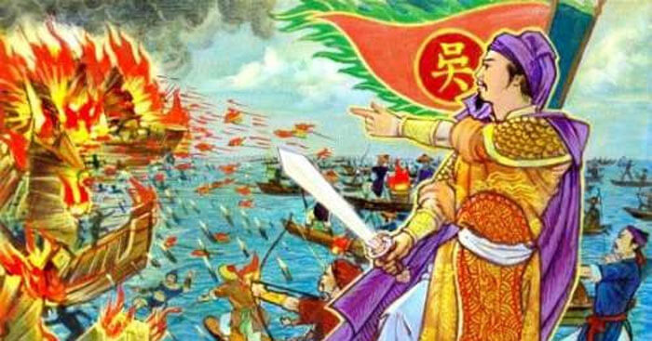
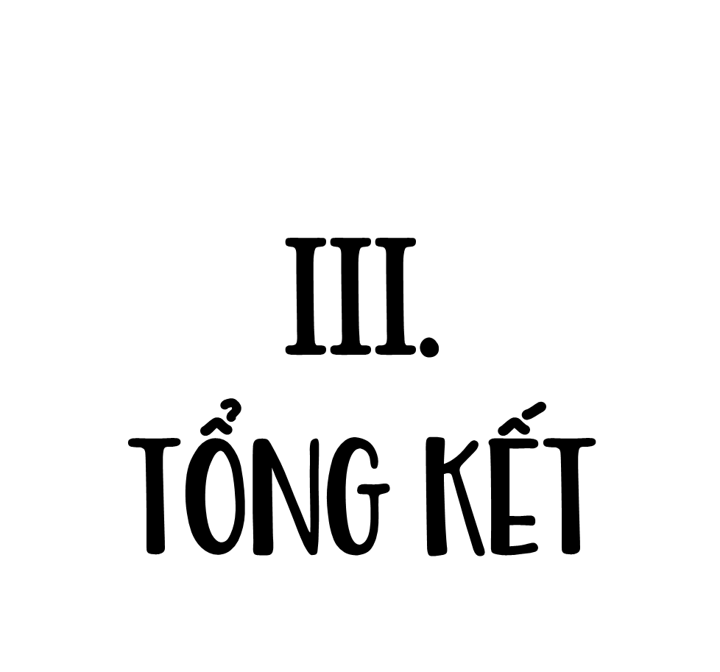
Notes:
Giáo án của Thảo Nguyên 0979818956

Slide 26
1. Nội dung
Bài thơ là bản tuyên ngôn độc lập đầu tiên khẳng định chủ quyền về lãnh thổ và nêu ý chí quyết tâm bảo vệ chủ quyền đó trước mọi kẻ thù xâm lược.
2. Nghệ thuật
+Thể thơ thất ngôn tứ tuyệt, từ ngữ cô đọng, hàm súc, ngắn gọn.
+Giọng thơ dõng dạc, đanh thép, trang trọng, hào hùng

Slide 27
III. LUYỆN TẬP

Slide 28
Bài “Sông núi nước Nam” được làm theo thể thơ:
A. Thất ngôn bát cú.
C. Ngũ ngôn.
B. Thất ngôn tứ tuyệt
D. Song thất lục bát.

Slide 29
Bài “Sông núi nước Nam”được ra đời trong cuộc kháng chiến nào?
Kháng chiến chống quân
Nam Hán
C. Kháng chiến chống quân Tống
B. Kháng chiến chống quân
Mông - Nguyên
D. Kháng chiến chống quân Pháp

Slide 30
Từ “sơn hà” dịch nghĩa là gì?
A. núi sông
B. sơn thủy
C. giang sơn
D. đất nước

Slide 31
Bài thơ “Sông núi nước Nam” thường được gọi là gì?
A. Hồi kèn xung trận.
C. Khúc ca khải hoàn.
B. Áng thiên cổ hùng văn.
D. Bản Tuyên ngôn Độc lập đầu tiên.

Slide 32
Từ “đế” và từ “vương” khác nhau như thế nào?
A. Không khác nhau
B. Đế là vua cao nhất, cai quản các vương.
C. Đế là vua phương Bắc, vương là vua phương Nam
D. Vương là vua cao nhất, cai quản các đế.

Slide 33
Em hãy kể thêm các bản tuyên ngôn độc lập mà em biết?
Một số bản tuyên ngôn độc lập khác:
Bình Ngô đại cáo (Nguyễn Trãi)
Tuyên ngôn độc lập (Hồ Chí Minh)

Slide 34
TUYÊN NGÔN ĐỘC LẬP
Thông thường, người ta viết và đọc tuyên ngôn độc lập sau khi đã thắng giặc ngoại xâm.
Việc viết và đọc bài thơ thần trong lúc cuộc chiến còn cam go có ý nghĩa:
+ Khẳng định tính chất chính nghĩa của quân ta
+ Vạch trần tính chất phi nghĩa của quân địch
=> Cổ vũ quân ta, nhụt chí quân địch
TÂM CÔNG: ĐÁNH VÀO TÂM LÝ

Slide 35
V. VẬN DỤNG
YÊU NƯỚC
YÊU CẢNH ĐẸP
XÂY DỰNG ĐẤT NƯỚC
CA NGỢI ĐẤT NƯỚC
BẢO VỆ ĐẤT NƯỚC

Slide 36
Điền các từ chỉ hành động yêu nước của em theo câu mẫu sau đây:
Em yêu nước nên em sẽ…
Ví dụ: Em yêu nước nên em sẽ ủng hộ người nghèo.
Yêu cầu:
Làm việc theo nhóm
Trình bày ngắn gọn, rõ ràng, mạch lạc
Thời gian: 5 phút

Slide 37
HƯỚNG DẪN HỌC BÀI
- Học thuộc lòng phiên âm, dịch nghĩa, dịch thơ.
- Vẽ sơ đồ tư duy của bài thơ “Nam quốc sơn hà”.
- Thực hành lòng yêu nước.

Slide 38
CẢM ƠN CÁC THẦY CÔ GIÁO VÀ CÁC EM HS!

